Slide 1
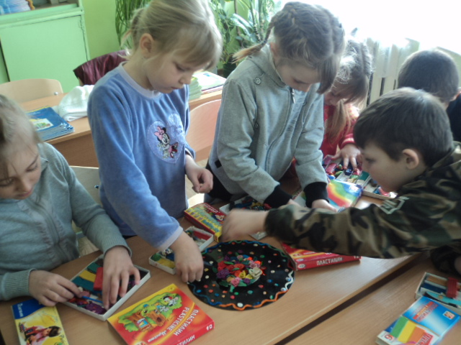
Развитие творческой активности младших школьников во внеурочной деятельности
Дьякова О.Н.
учитель начальных классов
МОУ-СОШ с Орловское
1 категории

Slide 2
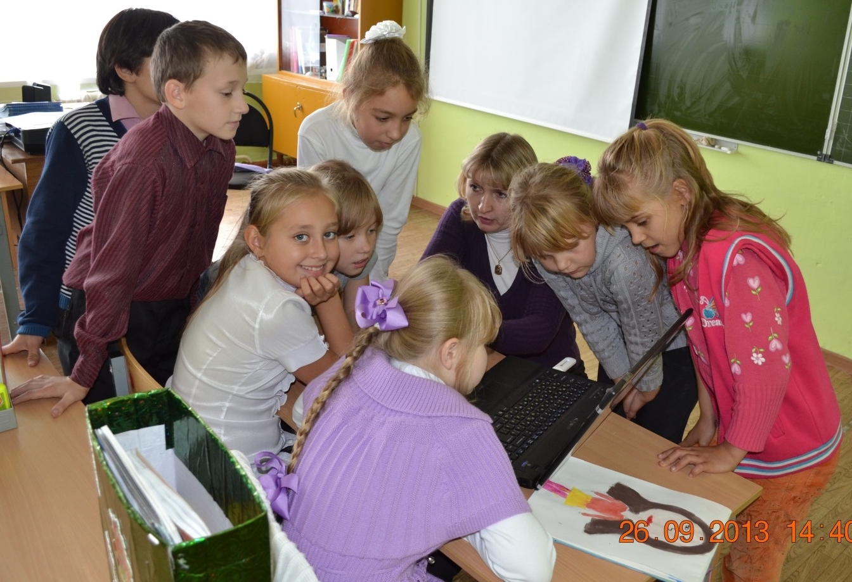
Важное значение для развития творческой активности имеет внеурочная деятельность, так как посредством вовлечения детей в деятельность по интересам и наклонностям происходит полноценное проявление пытливости ума, настойчивости и самостоятельности в реализации собственной догадки, задумки, замысла.

Slide 3
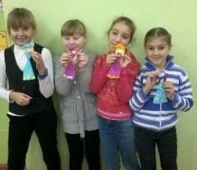
Объединение «Калейдоскоп»
Учебно-воспитательные задачи:
-развиваются интеллектуально-творческие способности, инициатива, самостоятельность;
-развивается познавательная активность учащихся;
-формируется творческий подход к выполнению учебно-трудовых заданий, стремление применять полученные знания и умения в повседневной жизни с пользой для себя и окружающих.

Slide 4
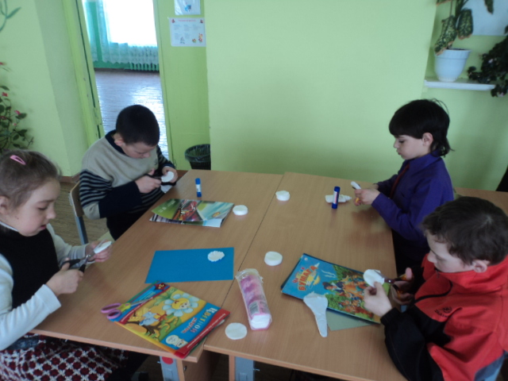
Для успешного протекания познавательной деятельности школьника и его творческой активности большое значение имеет организация самой деятельности.
Ведущие методические принципы:
Принцип деятельности
Принцип гуманности
Принцип творчества
Принцип вариативности

Slide 5
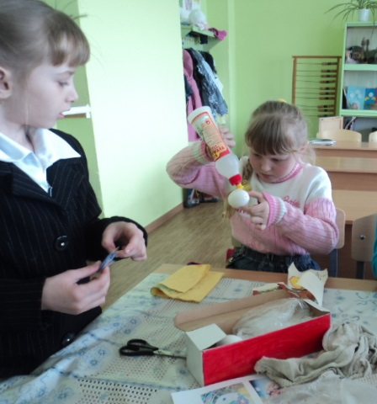
Методы и приемы:
Проблемно-поисковый;
Метод сравнения;
Чередование умственной и практической деятельности;
Осуществление индивидуального подхода к каждому ребенку;
поощрения, создание ситуации успеха;
Обучение без принуждения;
Снижения темпа работы.

Slide 6
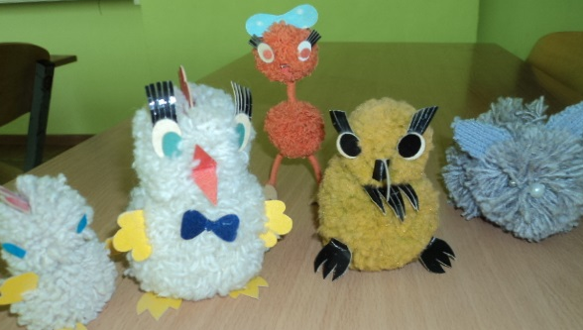
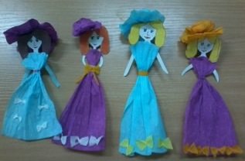
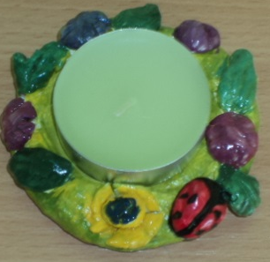
Разделы программы: «Мукосолье» (Лепка соленого теса) Конструирование из бумаги. Объемная аппликация. Ниточная страна. «Чудесные превращения» (работа с бросовым материалом). Проекты. Выставки.

Slide 7
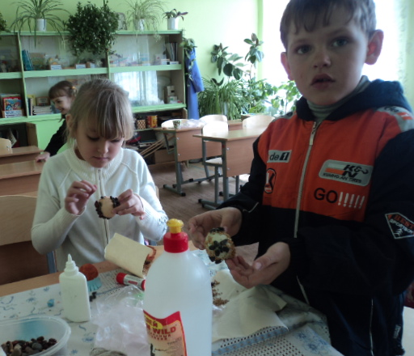
«Проектная деятельность поощряет и усиливает истинное учение со стороны учеников, расширяет сферу субъективности в процессе самоопределения, творчества и конкретного участия…» В.Гузеев
Работа над проектом:
- личностно-ориентирована;
- позволяет учиться на своем опыте и опыте других в конкретном деле;
- приносит удовлетворение ученикам, видящим продукт своего труда;
- формирует навыки «всегда быть успешными».

Slide 8
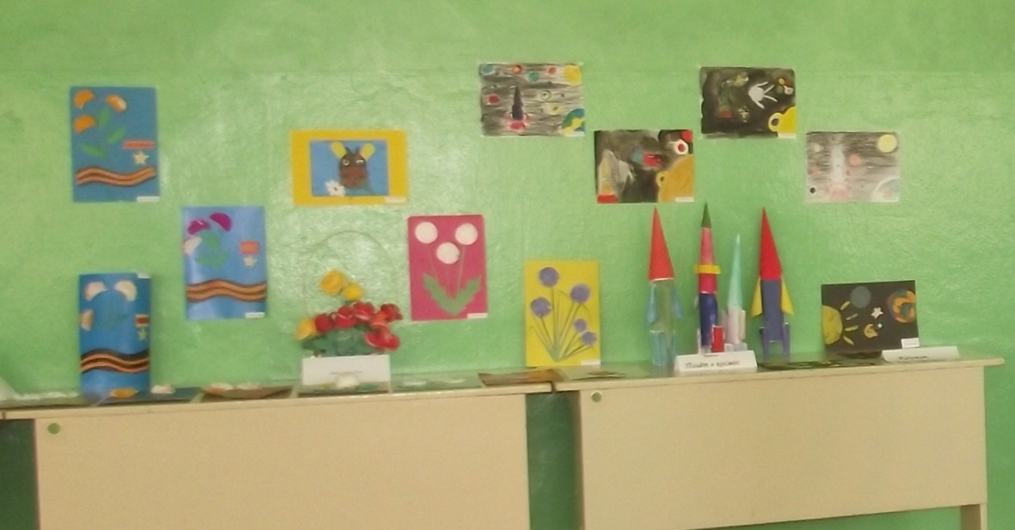
Проект «Пасхальное яйцо»
Выставка детского творчества

Slide 9
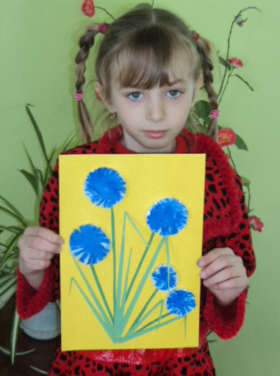
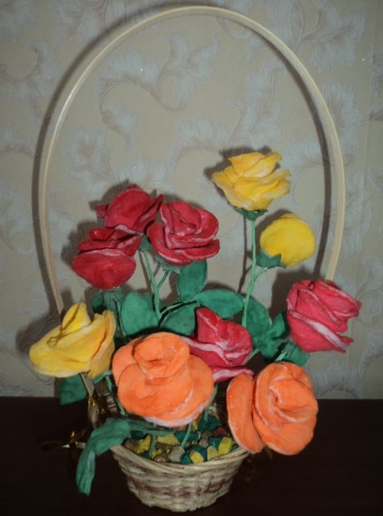
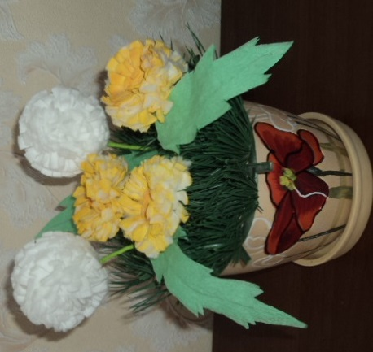
Цветы из ватных дисков

Slide 10
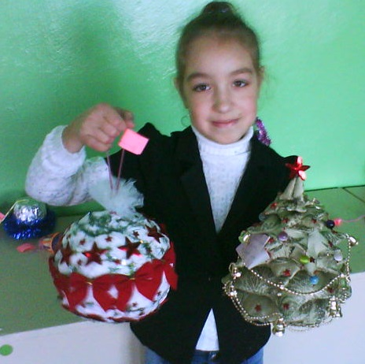
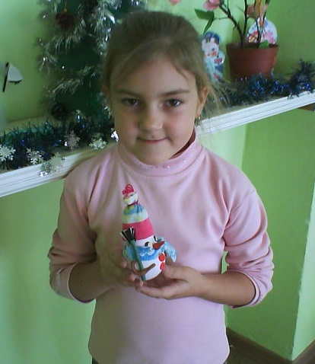
Развитие творческого процесса обогащает воображение, расширяет знания, опыт и интересы ребенка.
Занимаясь творчеством, ребенок формирует у себя такое качество, как одухотворенность.
Творческая деятельность развивает чувства детей.
Творческая деятельность способствует развитию памяти, мышления, восприятия, внимания.

Slide 11
Каждый ребенок идет по индивидуальному маршруту.
В современном обществе творческая личность становится востребованной на всех ступенях ее развития. Младший школьный возраст – самый благоприятный и значимый период для выявления и развития творческой личности младшего школьника, так как в этом возрасте закладываются основы творческой и образовательной траектории, психологическая база продуктивной деятельности, формируется комплекс ценностей, качеств, способностей, потребностей личности, лежащих в основе её творческого отношения к действительности.
Спасибо за внимание!

